Slide 1
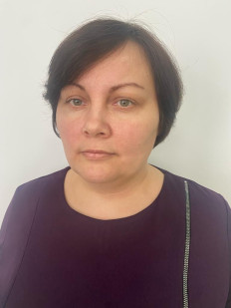
«Организация работы по патриотическому воспитанию»
Приоритетная форма реализации практики: педагог-педагог
МБДОУ «Усланский детский сад»
Зиновьева Луиза Эркиновна
Воспитатель ДОУ

Slide 2
Наставник
Зиновьева Луиза Эркиновна,
воспитатель

Slide 3
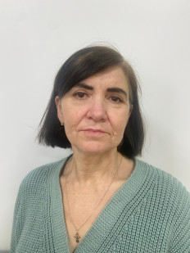
Наставляемый
Климова Галина Алексеевна,
воспитатель

Slide 4
Цель: Оказание помощи начинающему специалисту, в становлении
профессионального мастерства с применением эффективных методов и форм
повышения компетентности в воспитательной работе по патриотическому
воспитанию.
Задачи:
1. Привить молодому специалисту интерес к педагогической деятельности.
2. Обеспечить полноценную адаптацию молодого специалиста в коллективе,
поддержать эмоционально и укрепить веру в себя.
3. Обеспечить теоретическую, методическую поддержку молодому
педагогу в организации воспитательной работы по гражданско- патриотическому
воспитанию детей.
Ожидаемые результаты реализации программы наставничества
Патриотическое воспитание - это не разовые мероприятия, а многоплановая, систематическое, целенаправленная и скоординированная деятельность педагога, включающая в себя организацию массовой работы на постоянной основе при активном участии семьи, музея.

Slide 5
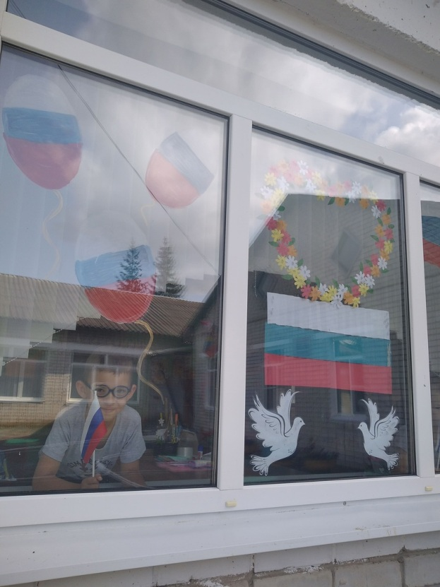
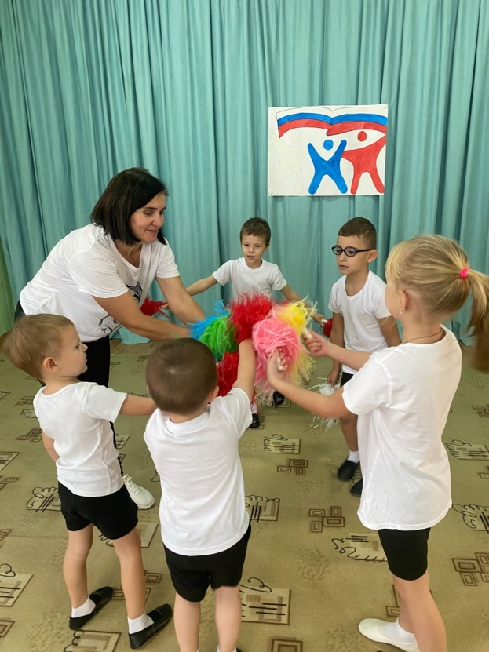
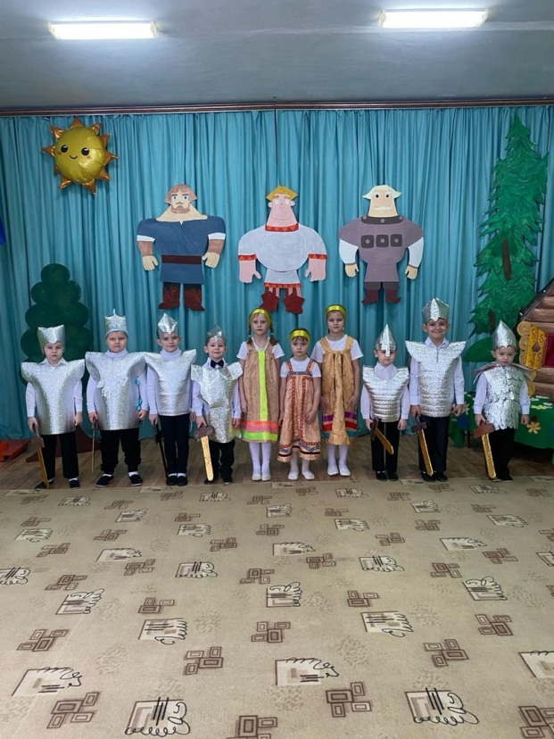
Праздники

Slide 6
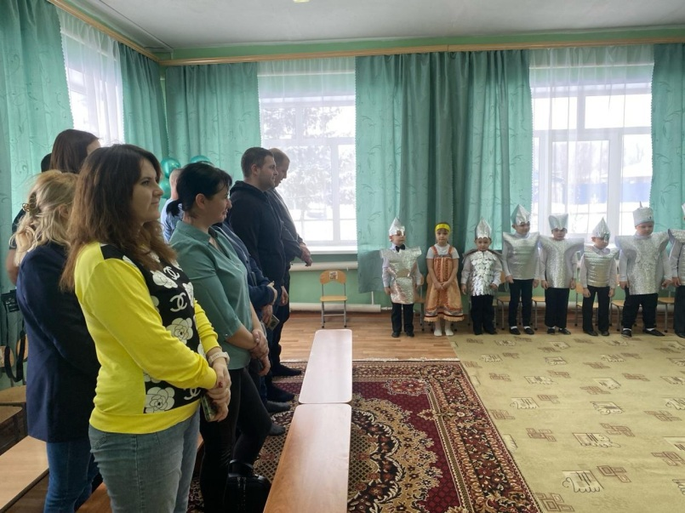
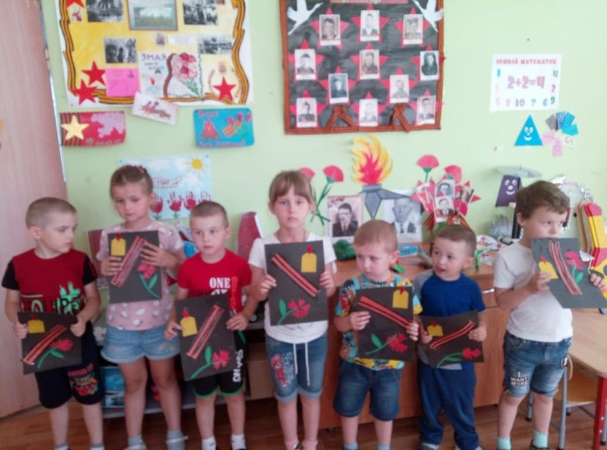
Праздники

Slide 7
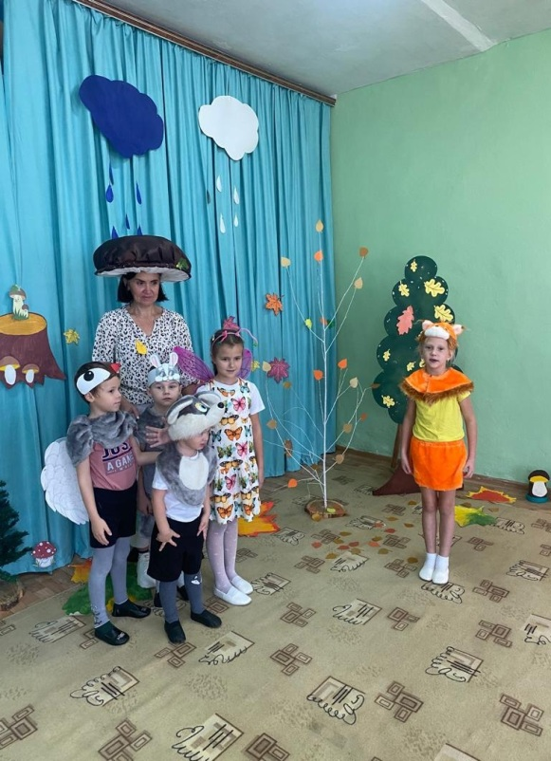
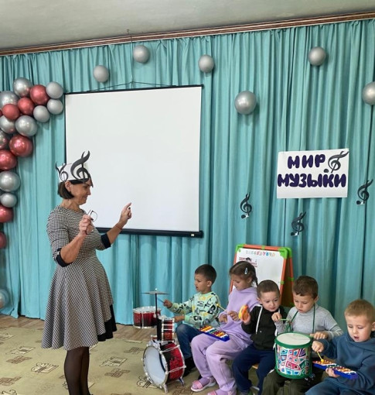
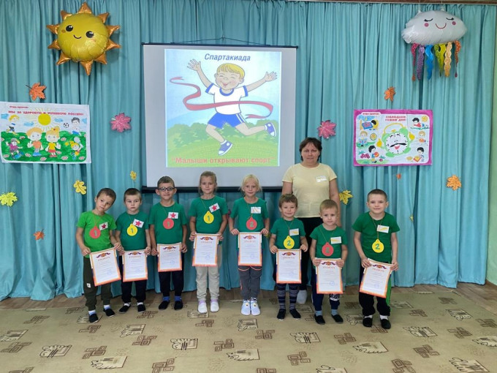
Досуги и развлечения

Slide 8
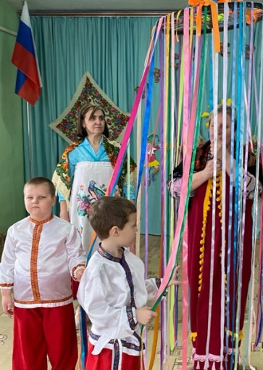
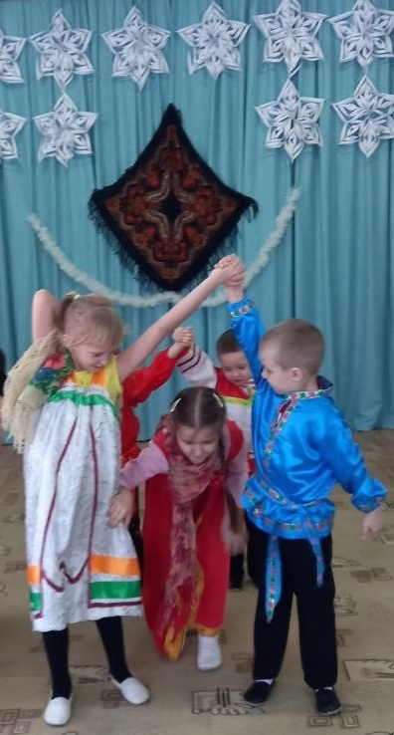
Досуги и развлечения

Slide 9
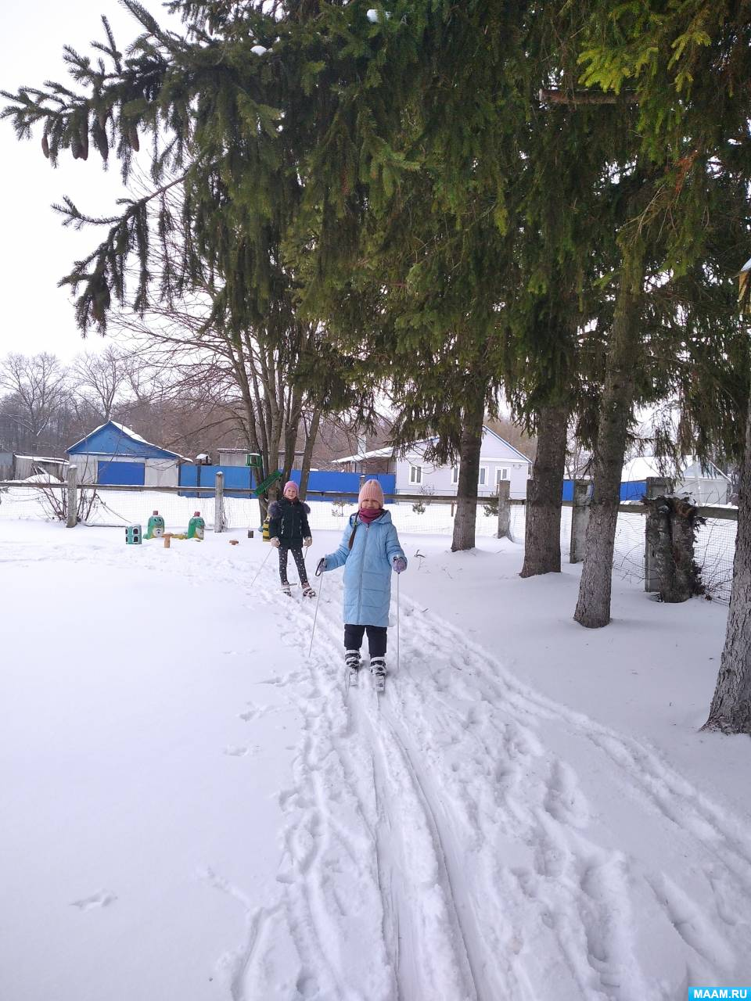
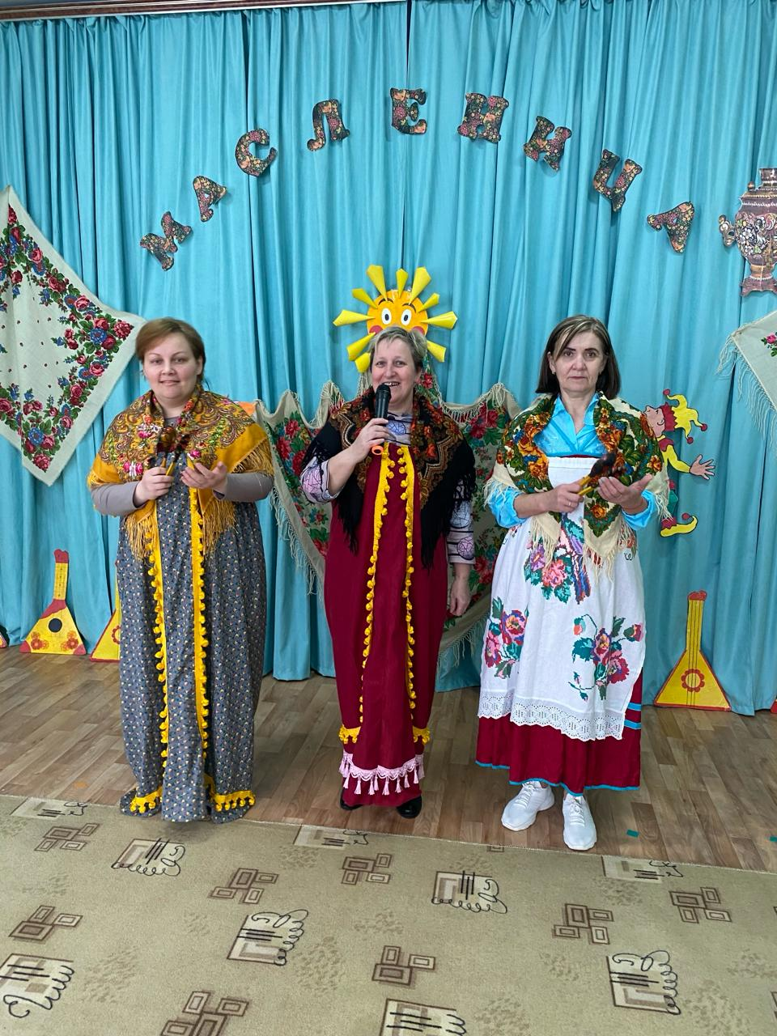
Досуги и развлечения

Slide 10
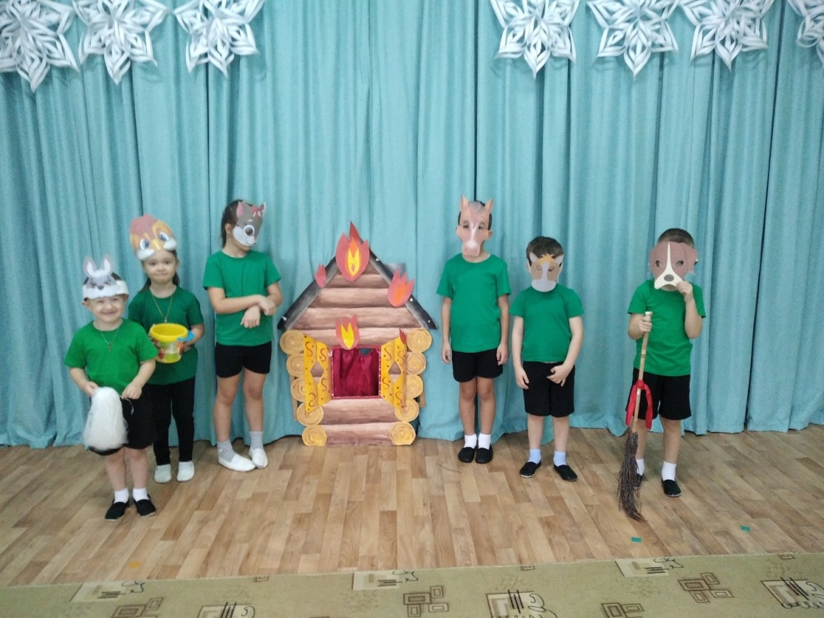
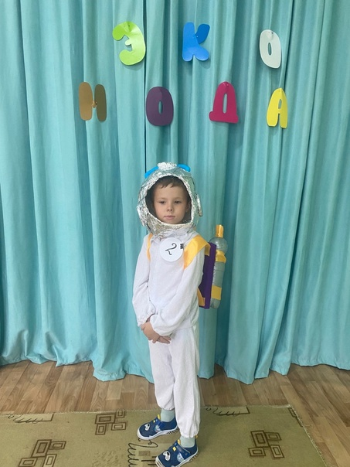
Досуги и развлечения

Slide 11
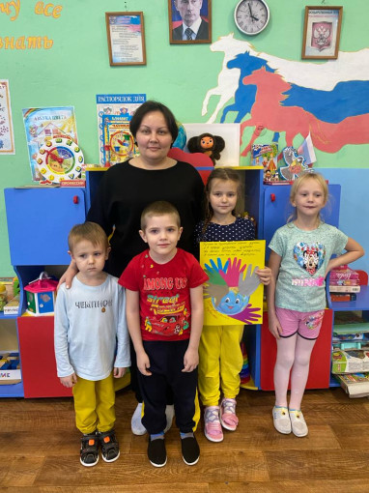
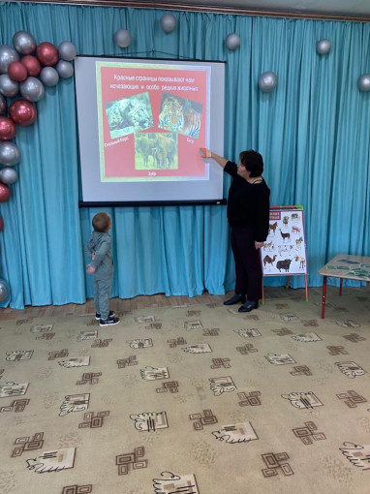
НОД

Slide 12
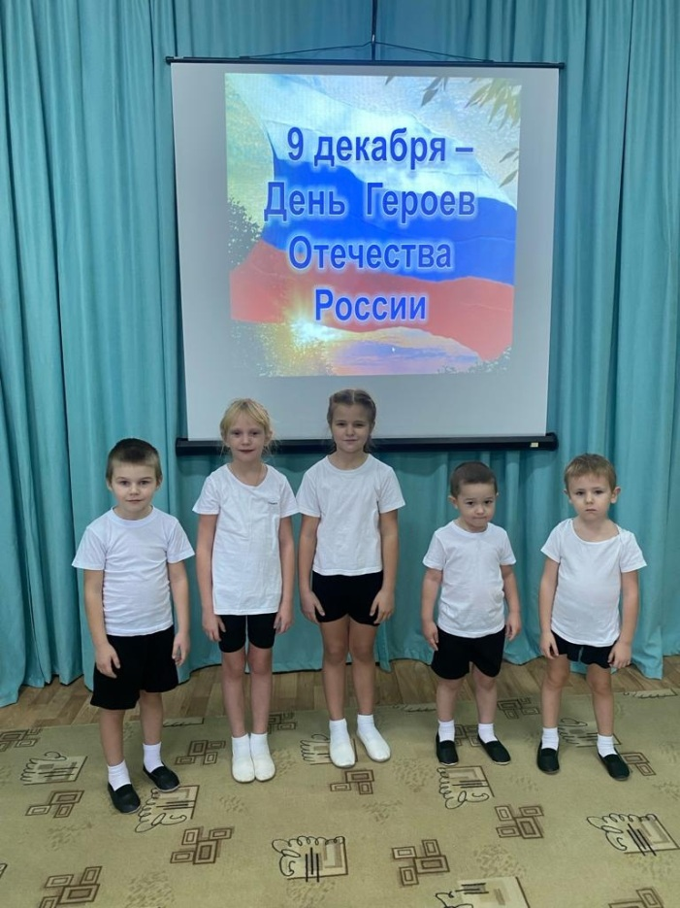
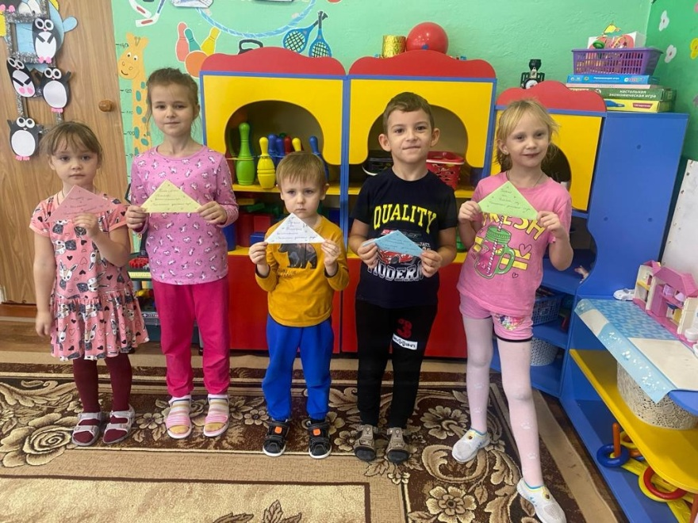
НОД

Slide 13
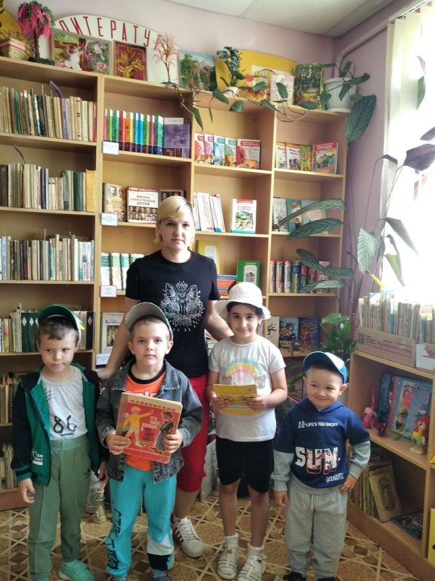
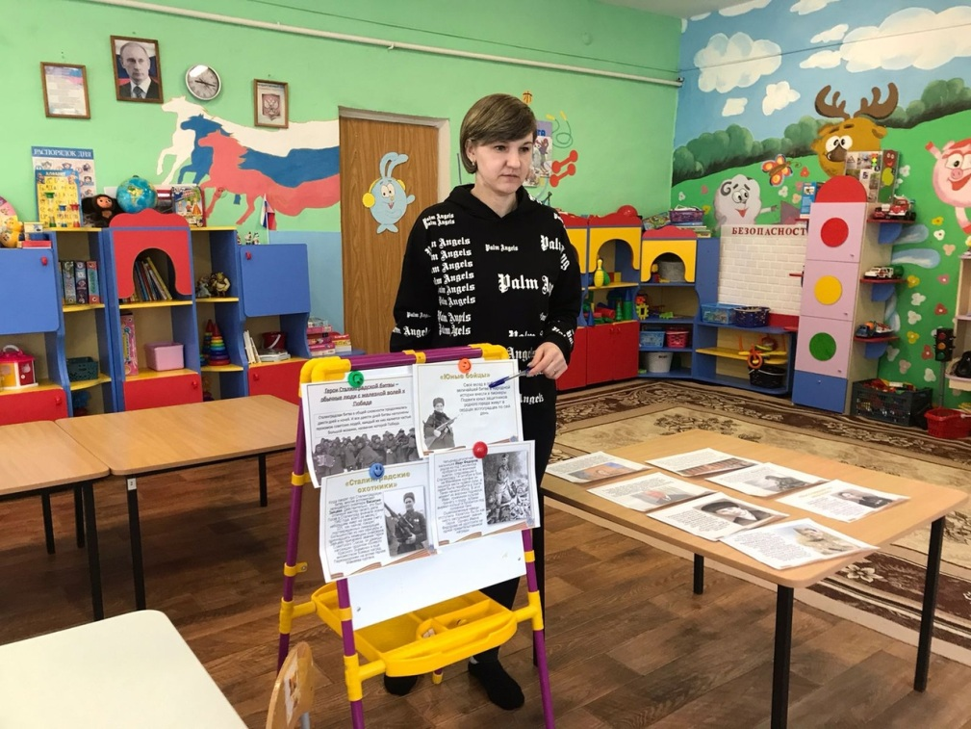
Взаимодействие с библиотекой

Slide 14
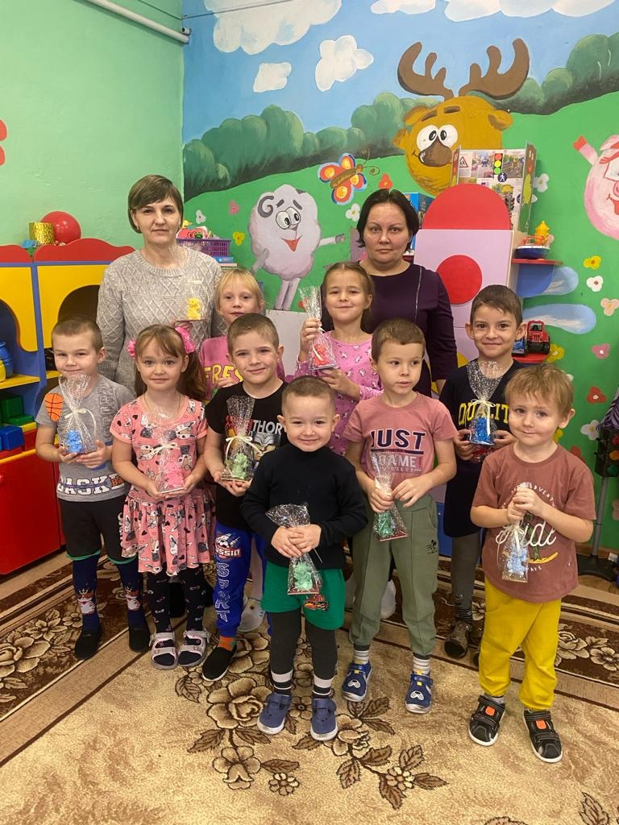
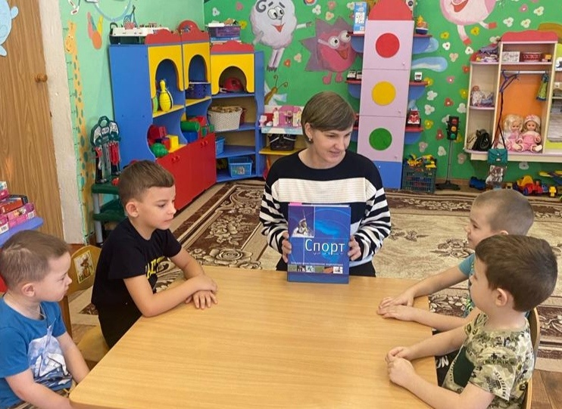
Взаимодействие с библиотекой

Slide 15
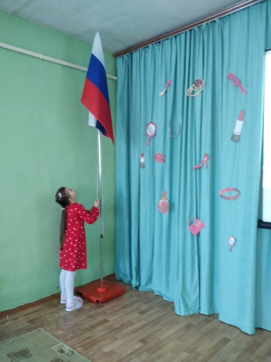
Работа с родителями

Slide 16
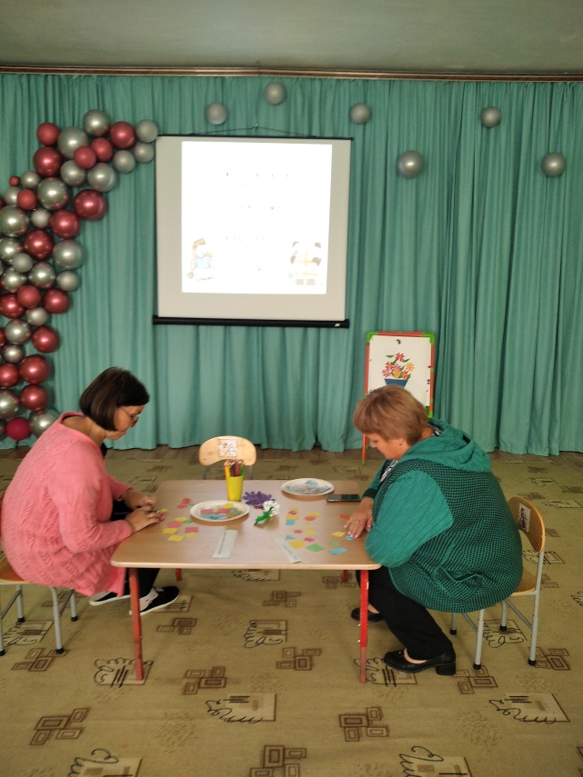
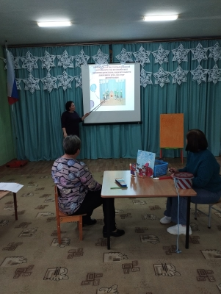
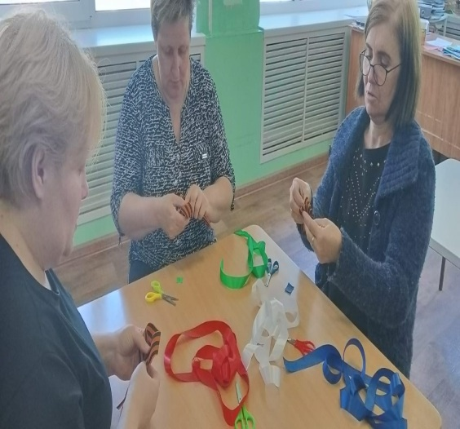
Семинары и мастер-классы

Slide 17
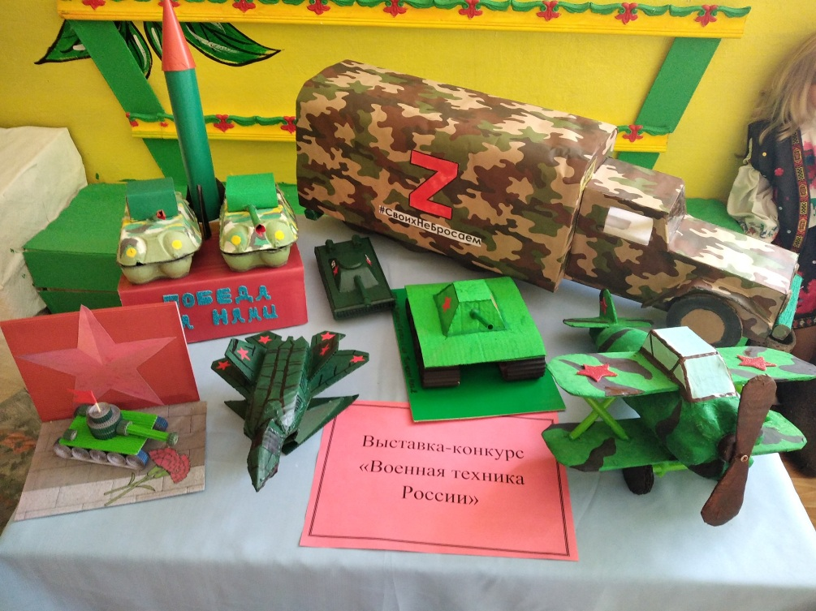
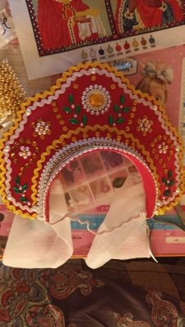
Конкурсы в ДОУ с родителями

Slide 18
Конкурсы
Победитель в номинации районного конкурса«Осенние фантазии»
Победители в номинации районного конкурса «Новогодний калейдоскоп»
Участие и победитель в номинации районного конкурса чтецов «Пасхальный колокольчик»
Участие и победитель в конкурсе «Книжка-малышка» в ДОУ
Участие и победитель в конкурсе предметно-развивающая среда ДОУ

Slide 19
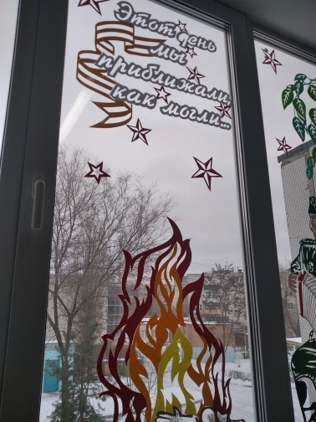
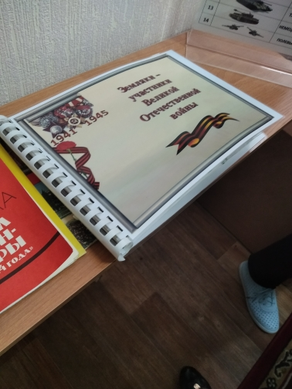
Повышение квалификации посещение музея

Slide 20
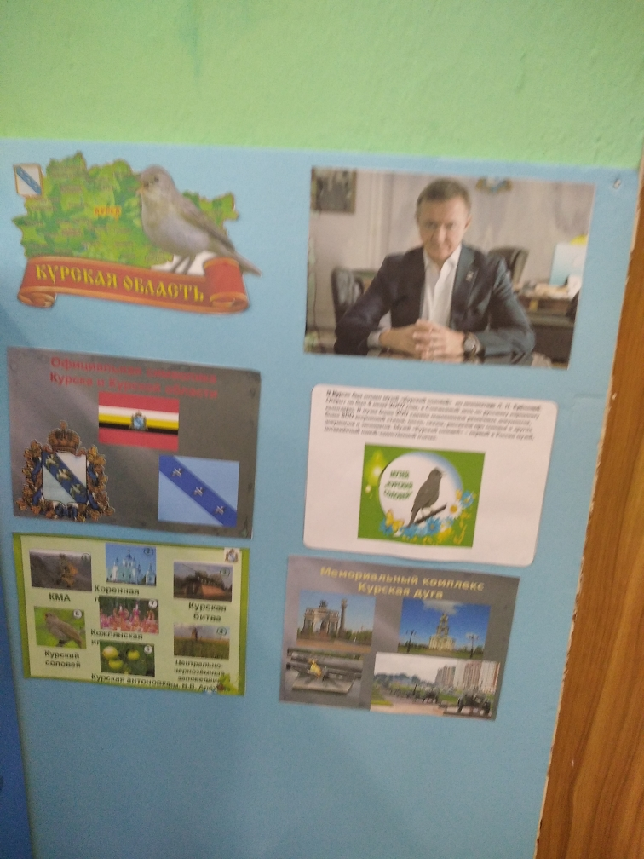
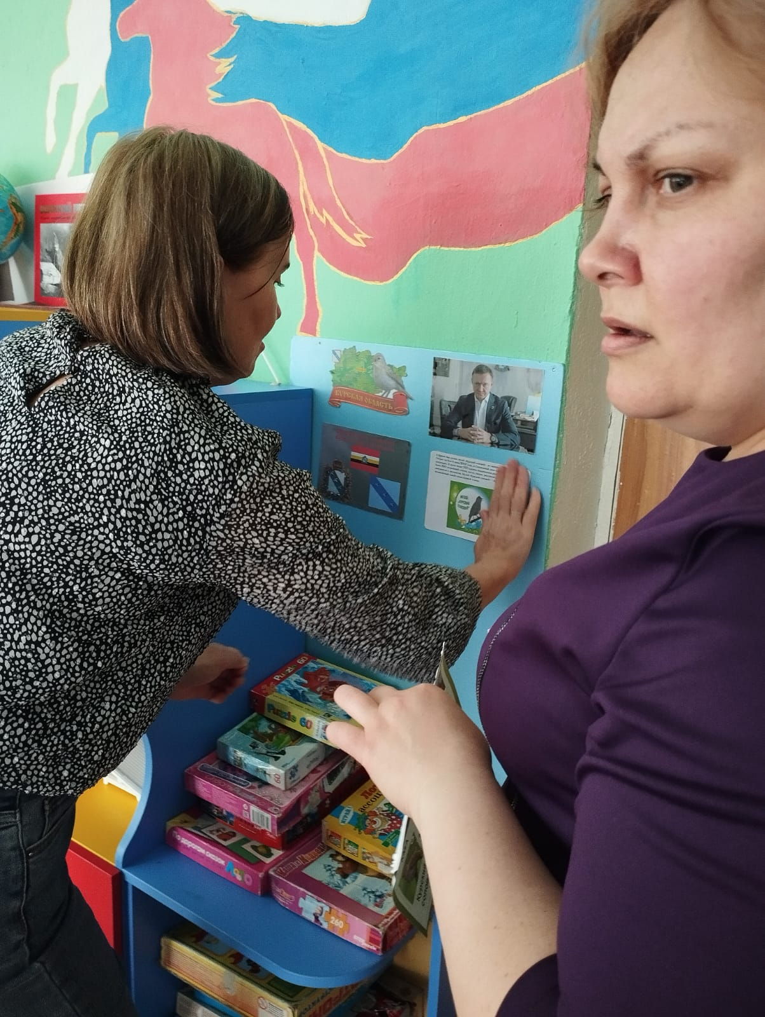
Патриотический уголок

Slide 21
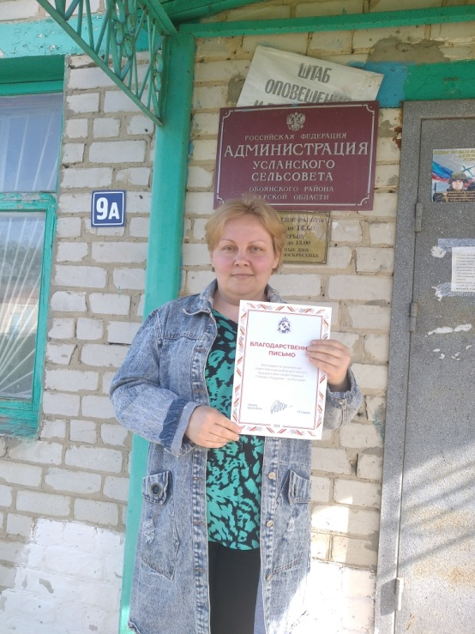
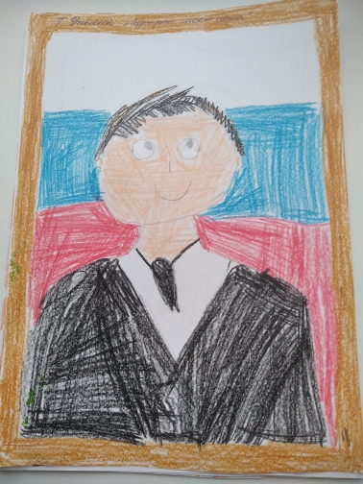
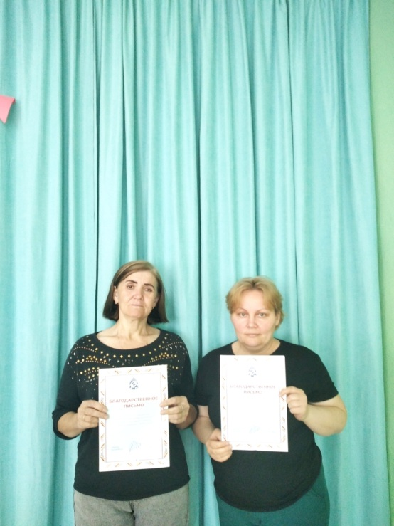
Выборы президента РФ

Slide 22
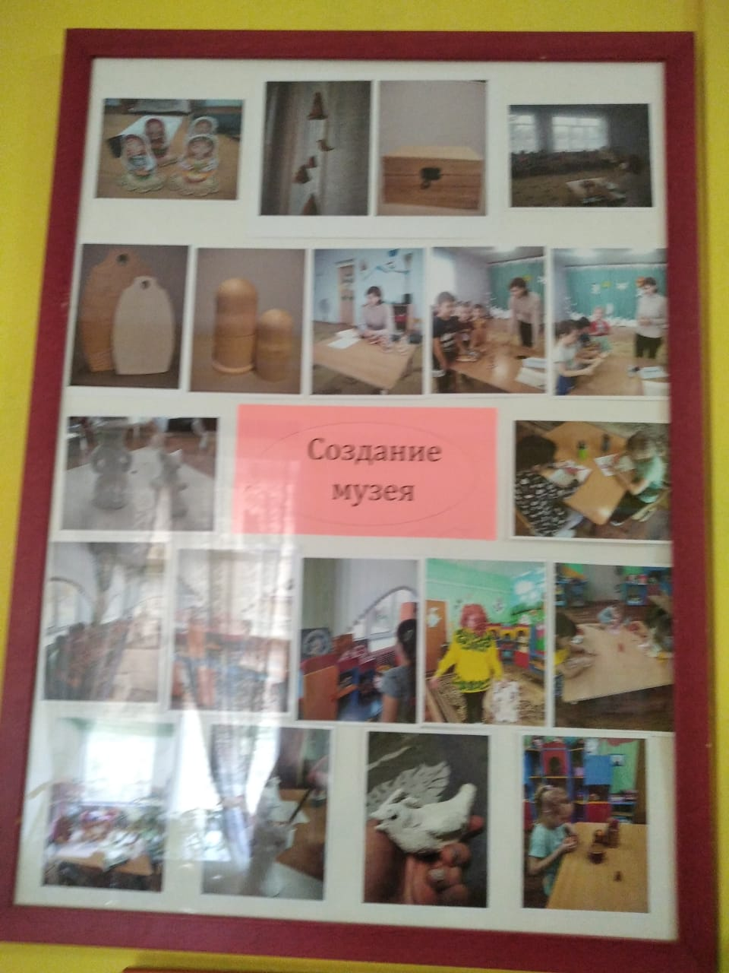
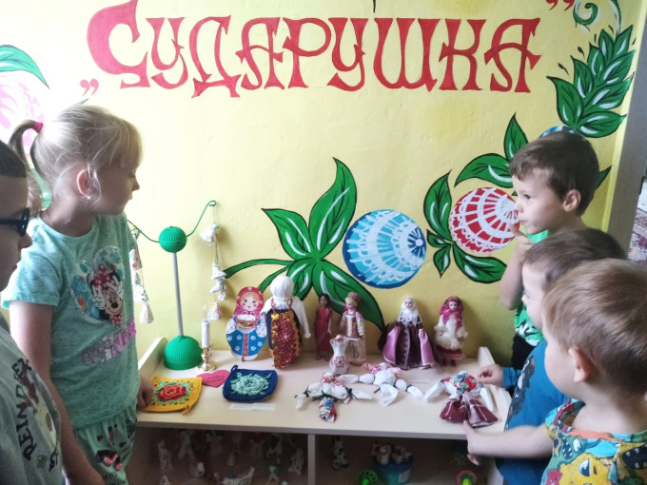
Музей в ДОУ

Slide 23
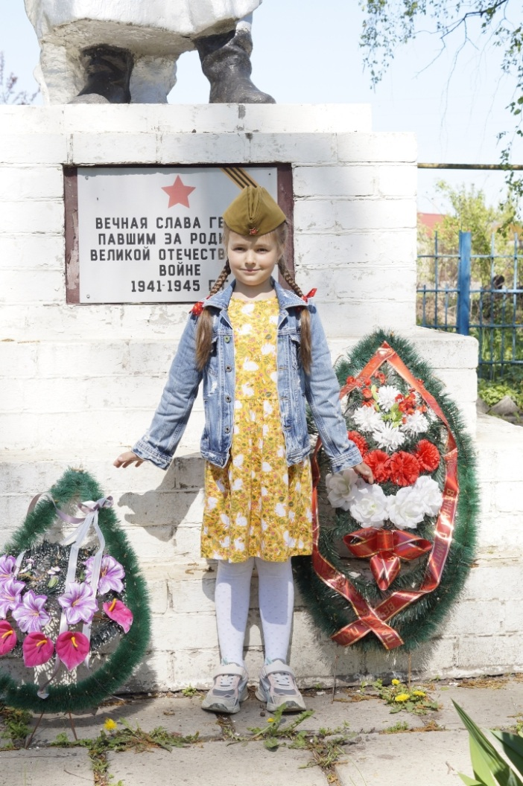
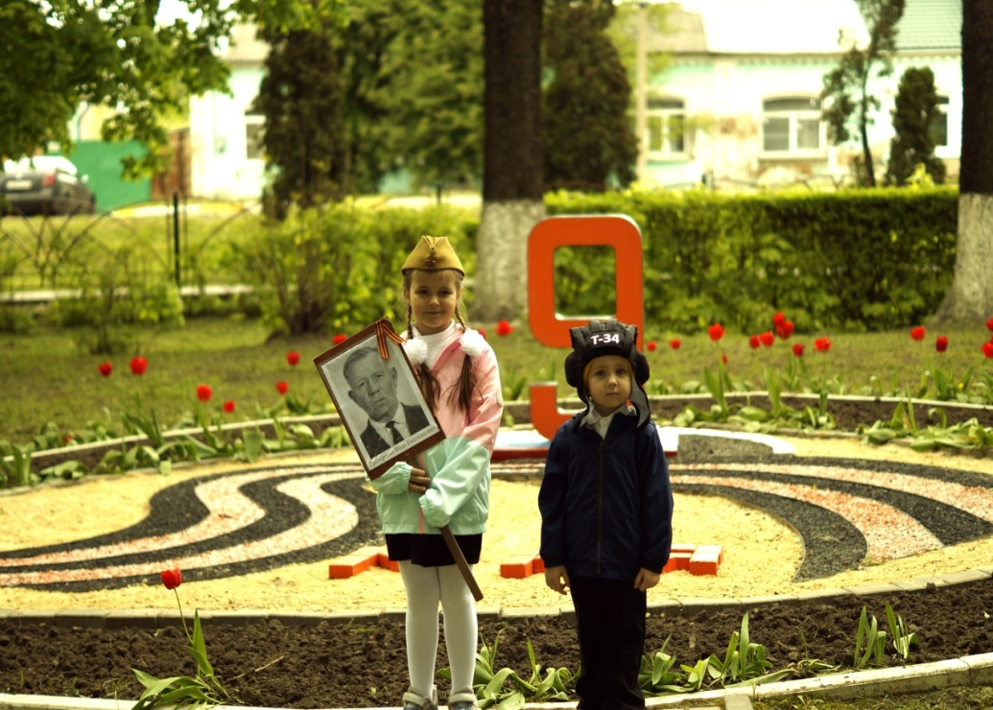
Проектная деятельность

Slide 24
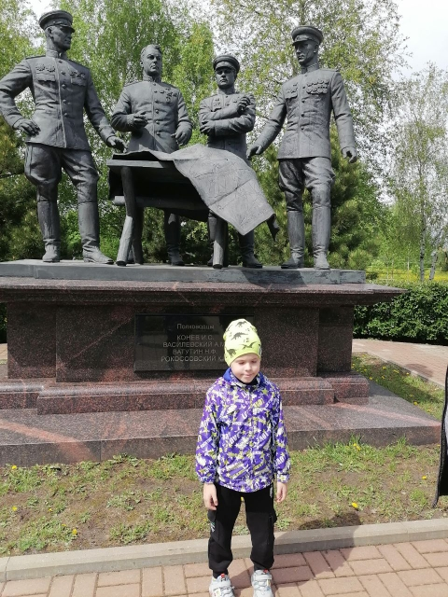
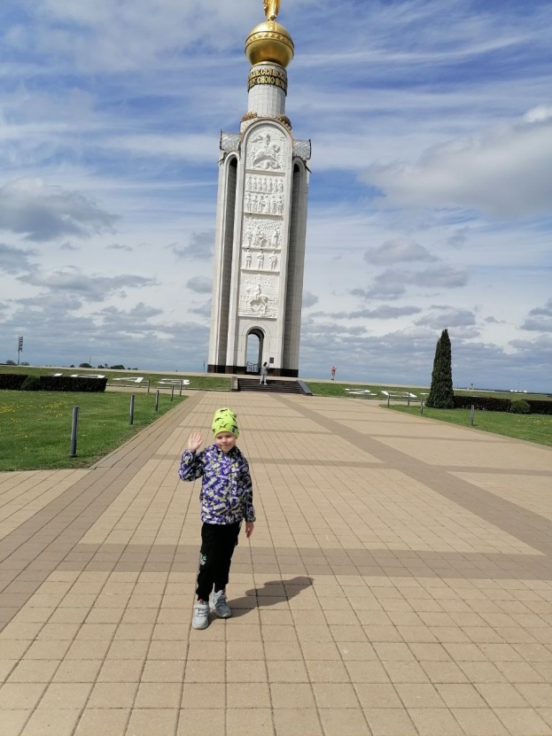
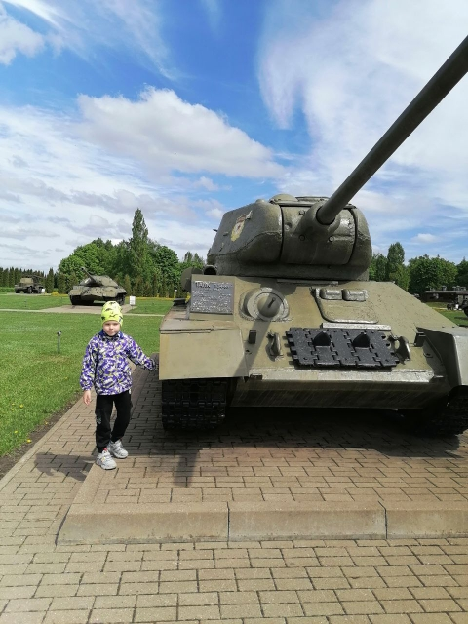
Проектная деятельность

Slide 25
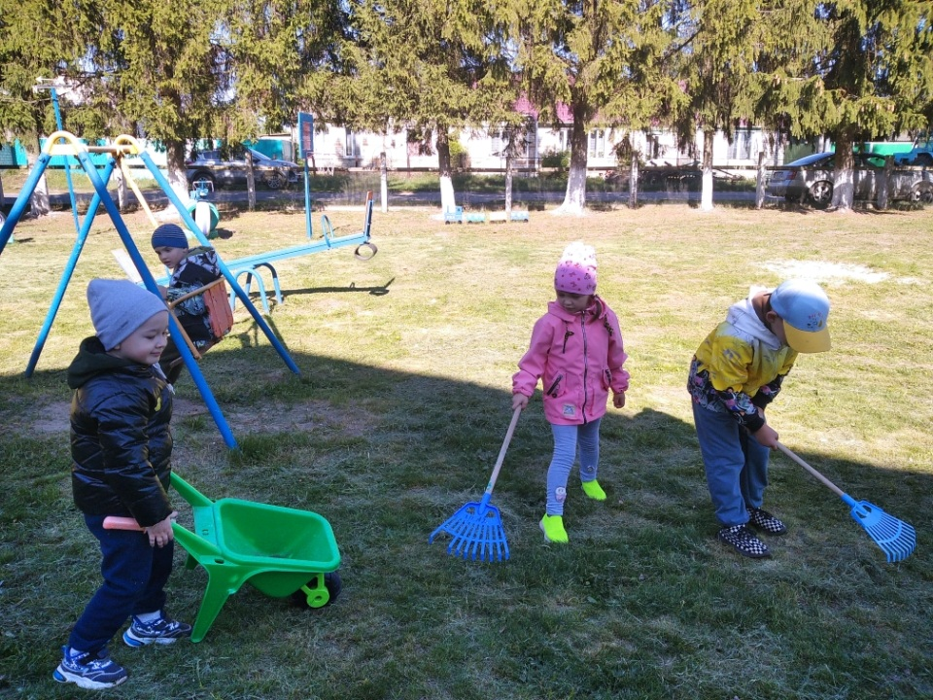
Трудовая деятельность

Slide 26
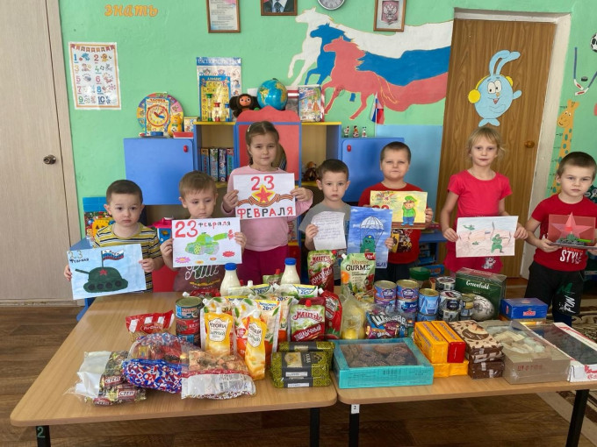

Акции

Slide 27
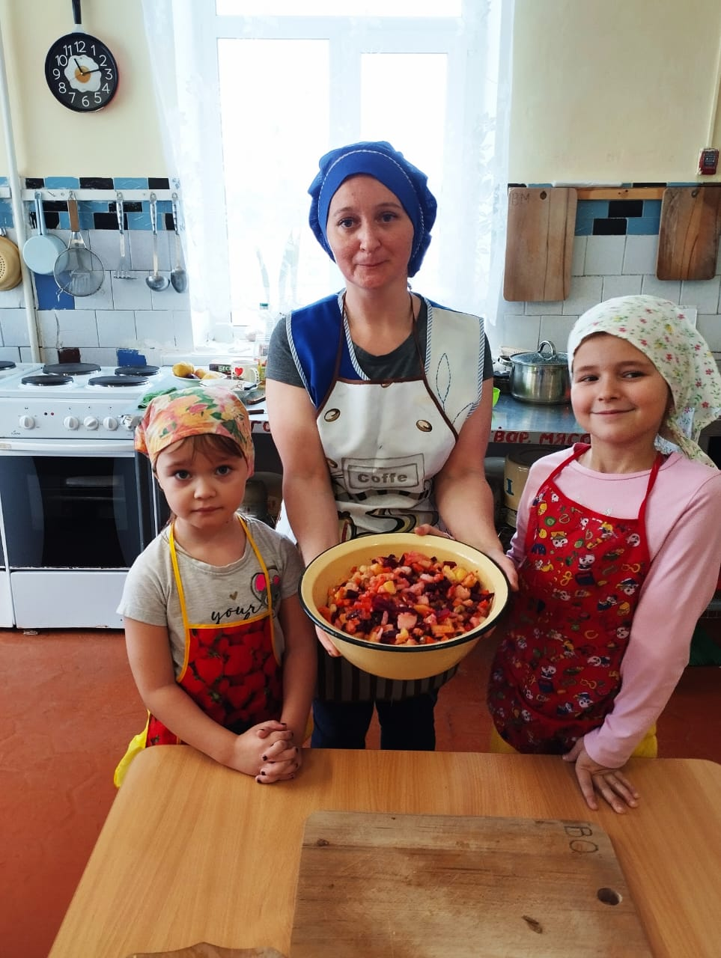
Экскурсия на кухню знакомство с традиционными блюдами России

Slide 28
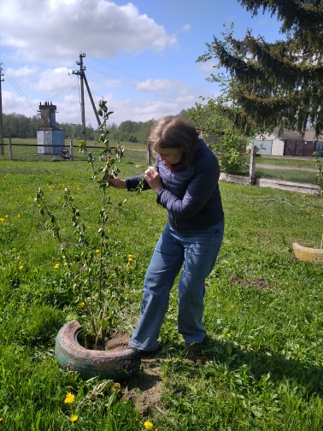
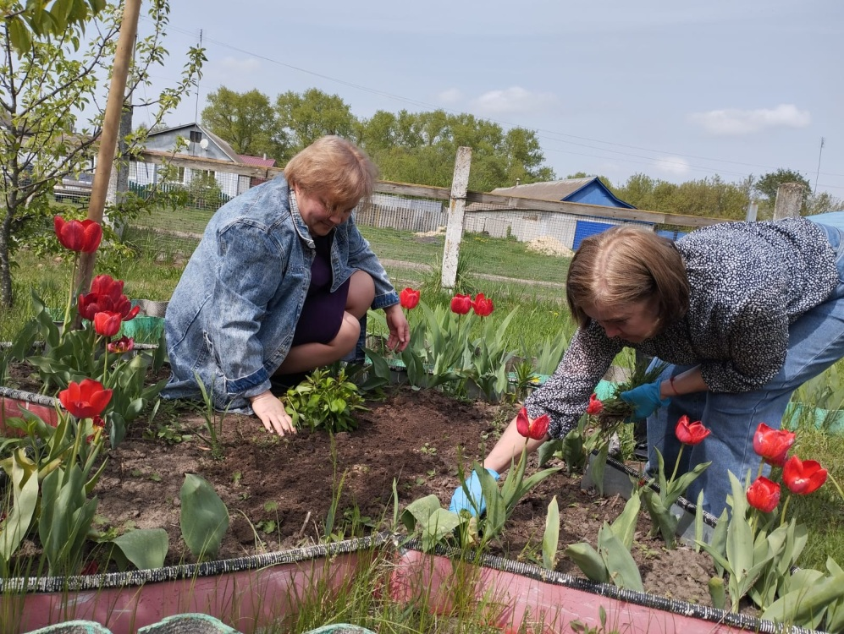
Звезда Победы

Slide 29
Консультации родителям

Slide 31
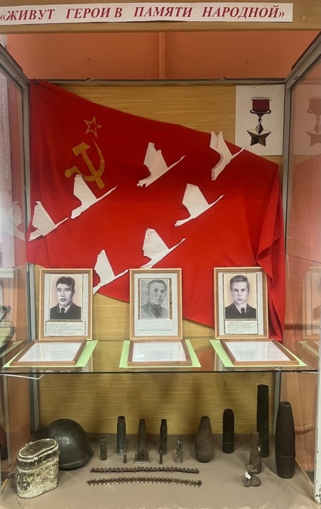
Посещение Обоянского краеведческого музея
Выставка "Живут Герои в памяти народной".
Выставка посвящена юбилейным датам обоянцам - Героям Советского Союза: П.К. Ерину, Н.П. Трубицину, Е.М. Завелицкому
Посетив выставку, можно узнать о подвигах наших земляков, а также познакомиться с биографиями Героев и копиями документов военной поры.

Slide 32
ХОЧУ СКАЗАТЬ, Я ВАМ, ДРУЗЬЯ В ПРОФЕССИЮ ПРИШЛА НЕ ЗРЯ.
ТРУЖУСЬ УЖЕ 13 ЛЕТ И ЗНАЕТЕ В ЧЕМ МОЙ СЕКРЕТ?
ВСЕГДА УЧУ ДЕТЕЙ ДОБРУ И ЗЛА НЕ ДЕЛАТЬ НИКОМУ. ОТВАГУ, СМЕЛОСТЬ ПРОЯВЛЯТЬ
СЕМЬЮ ЛЮБИТЬ И УВАЖАТЬ КОНЕЧНО МЛАДШИМ ПОМОГАТЬ,
КОНЕЧНО СТАРШИХ ПОЧИТАТЬ. СО ВСЕМИ В МИРЕ, ДРУЖБЕ ЖИТЬ И РОДИНОЮ ДОРОЖИТЬ!

